Slide 1
יום אוריינטציה תואר שני
www.ise.bgu.ac.il

Slide 2
מתקבלים תואר שני ושלישי

Slide 3
SISE Department
Main research areas:
Data mining & Big Data
Cyber Security
Artificial Intelligence
HCI
Information Systems & Software Engineering
Medical Informatics and Bioinformatics

Slide 4
מסלולים
מסלול כללי
מסלולBI & DM
מסלול Cyber
מסלולים עתידיים:
בינה מלאכותית
הנדסת נתונים

Slide 5
תיזה
האתגר העיקרי בתואר שני
לשקול טוב את בחירת המנחה ונושא התיזה
כדי להצליח נדרש יצירתיות, התמדה וגם קצת מזל
בכל מחקר יש עליות ומורדות ....
בסופו של דבר אתם הופכים להיות המומחים העולמיים בתחום התיזה שלכם

Slide 6
ציון על התיזה
קריטריונים עיקריים:
חשיבות הנושא (ערך מדעי)
הבנה והצגת רקע (סקר ספרות)
צורה ובהירות ההגשה (שפה, דיוק במינוחים, מבנה, ציורים)
חדשנות ומקוריות העבודה
מקצועיות המחקר (עומק, דיוק)

Slide 7
קנה מידה לציון בתיזה
ציון | קנה מידה הישגי העבודה: | קנה מידה פרסומי העבודה:
65 - 69 | עומדת בדרישות מינימאליות
79 -70 | משביעת רצון מעבר למינימום
80 - 84 | ברמה טובה אך אינה מצביעה על יכולת מחקרית הדרושה לדוקטורט | ראויה להצגה בכנס מדעי
85 - 89 | ברמה טובה מאוד וחדשנית | ראויה לפרסום בכנס מדעי בינלאומי ו/או כתב עת בינלאומי ו/או הוצג בכנס
90 - 94 | ברמה מצוינת וחדשנית | הוגש לפרסום בכתב עת מדעי מוביל* ו/או כנס תחרותי**
95 - 100 | מעולה ופורצת דרך | התפרסם או התקבל מאמר בכתב עת מדעי מוביל* או כנס תחרותי**

Slide 8
תוצאות אפשריות של בחינת תזה
לקבל את החיבור כעבודת מאסטר ללא דרישה לתיקונים.
לקבל את החיבור כעבודת מאסטר לאחר תיקונים קלים אשר יאושרו על ידי המנחה ויו"ר וועדת המוסמכים המחלקתית – עד חודש לתיקון
נדרשים תיקונים מהותיים בעבודה. העבודה תיבדק מחדש ע"י השופטים בבדיקה חוזרת. עד שלושה חודשים לתיקון (אפשרות לששה חודשים באישור ועדת הוראה).
לדחות את החיבור בהיותו בלתי ראוי להיחשב כעבודת מאסטר.

Slide 9
תכנית הלימודים
השלמה מתכנית התואר הראשון (לפי תנאי הקבלה של כל תלמיד)
8 קורסי תואר שני בהיקף 24 נק"ז
כתיבת תזה (עבודת מחקר) שמשקלה 12 נק"ז.
השתתפות בסמינר המחקר

Slide 10
קורסי השלמה
תלמיד שהתקבל לתואר שני, ובפרט מי שאינו בוגר הנדסת מערכות מידע או הנדסת תוכנה עשוי להידרש לקחת קורסי השלמה ויצטרך להשלים אותם עד תום הסמסטר השני ללימודיו.
לעמוד בהם בממוצע של 80 ובציון 75 בכל קורס.
פטורים והקלות
תלמיד שקיבל 2 קורסי השלמה או פחות יכול להירשם לקורסי תואר שני.
תלמיד שעמד בתנאי ההשלמה ונשאר לו קורס השלמה אחד יכול לבקש ללמוד קורס תואר שני במקביל להשלמות.
תלמיד שלמד את קורס ההשלמה בעבר יכול לבקש בחינת פטור.
תלמיד שהצטיין בקורסי השלמה (90+) יכול לבקש פטור מחלק מקורסי השלמה (הבקשות יבחנו באופן פרטני)

Slide 11
דרכי תקשורת ובקשות סטודנט
ועדת הוראה מחלקתית לתואר שני
דר' רמי פוזיס (יו"ר)
שעת קבלה: יום שלישי 12-13 בניין 96 חדר 302
דואל:puzis@bgu.ac.il
בכל פנייה בנושאים מנהליים חובה לכלול בכותרת המייל את המילים ועדת הוראה - שם מלא - מספר ת"ז - נושא הפנייה.
פניות שלא בפורמט זה לא יטופלו.
דר' אסף שבתאי
דר' גיא שני
אשת קשר בפקולטה להנדסה
גב' ג'ני רוקביצין jenyr@bgu.ac.il
מערכת טפסים של הפקולטה להנדסה
http://www.eng.bgu.ac.il/forms/login.php

Slide 12
מסלולים
המסלול הכללי
מיקוד – בהנדסת נתונים
תזה צריכה להתמקד בBI\כריית מידע\big data
תואר בסייבר – אבטחת המרחב המקוון
תזה צריכה להתמקד באבטחת המרחב המקוון

Slide 13
המסלול הכללי
קורס חובה
קורסי בחירה – להשלמת מכסת הנקודות
ניתן לבחור מכל מגוון קורסי תואר שני שהמחלקה מציעה.
בקורסים יעודים למגמות הנדסת נתונים ואבטחת המרחב המקוון הרישום יתבצע על בסיס מקום פנוי.

Slide 14
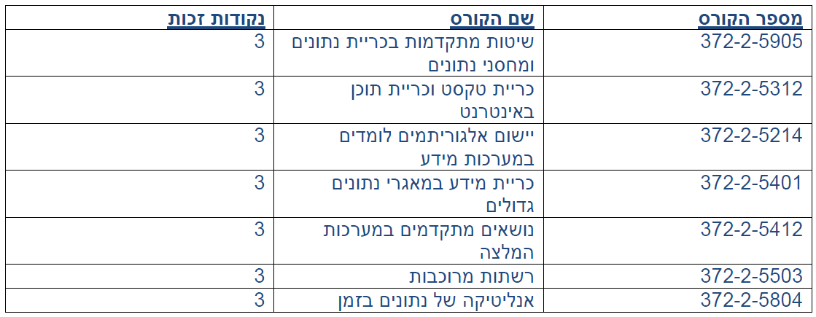
הנדסת הנתונים
קורס חובה
קורסי גרעין – יש לבחור ארבעה קורסים מתוך השבעה
קורסי בחירה – להשלמת מכסת הנקודות

Slide 15
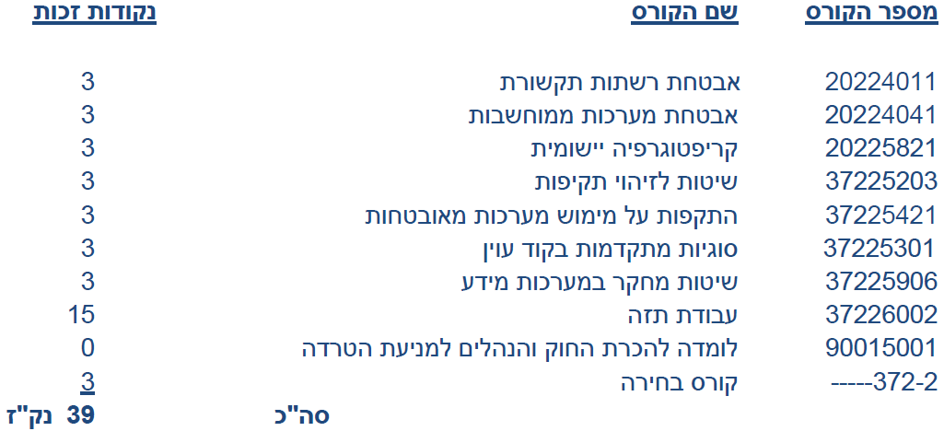
אבטחת המרחב המקוון

Slide 16
מערכת שעות
המחלקה עושה כמיטב יכולתה לרכז את הקורסים במערכת המומלצת ביום אחד בשבוע
חלק מהקורסים במחלקה ניתנים פעם בשנתיים
הקורס שיטות מחקר ניתן בכל סמסטר.
סמסטר א: מסלול כללי וכריית מידע
סמסטר ב: מסלול אבטחת המרחב המקוון
רישום לקורסי גרעין של מסלול אחר יאושר בתקופת השינויים על בסיס מקום פנוי.

Slide 17
חריגה מתוכנית הלימודים
ניתן להמיר קורס אחד בקורס אחר של המחלקה או ממחלקה אחרת באישור המנחה וועדת ההוראה.
ניתן לקחת קורס אחד במהלך התואר מאוניברסיטה אחרת
אפשרות לקבל פטור מלימודים קודמים בתואר שני אם לא הוכר בתואר קודם.
אישור יינתן רק במקרים מיוחדים ומוצדקים

Slide 18
משך לימודים
תלמיד פנימי (מקבל מלגה ושכר לימוד)
שנתיים.
ניתן לבקש חופשת לימודים של סמסטר.
תלמיד חיצוני
שלוש שנים.
ניתן לבקש חופשת לימודים של שני סמסטרים.
חריגה ממשך לימודים תוביל להפסקת לימודים.

Slide 19
חובות אקדמיות: נוכחות בסמינר מחקר
כל תלמיד נדרש להשתתף בסמינרי המחקר של המחלקה להנדסת מערכות מידע
תלמיד פנימי (כולל מית"ר): 80% - כ - 40 מפגשים במהלך שנתיים
תלמיד חיצוני: לפחות 16 מפגשים
הסמינר מתקיים ביום ד' בין 11 ל 12
יש להקפיד על חתימה בדו"ח נוכחות בסמינר
יש להקפיד לרישום על הקורס "סמינר מחלקתי"

Slide 20
חובות אקדמיות
הצגת הצעת מחקר בסמינר
הצגת התזה בסמינר
ציונים בקורסי תואר שני
מעבר - לפחות 65
מועד אחד בלבד לקורס
תלמיד שנכשל פעמיים במקצוע חובה או השלמה יופסקו לימודיו לאלתר.

Slide 21
חובות אקדמיות: אבני דרך עיקריות
הפעולה | מועד | תוצרים
בחירת מנחה | עד תום הסמסטר הראשון ללימודים כתלמיד מן המניין | מילוי והחתמת המנחה שהוא אכן מוכן להנחות את התלמיד הגשה לפקולטה
הגשת הצעת המחקר | עד תום שנת הלימודים הראשונה כתלמיד מן המניין | הצעה קצרה לפקולטה - אישור מנחה, אישור ועדת הוראה והגשה לפקולטה (עד שני עמודים) הצעה מפורטת למחלקה – אישור מנחה והגשה לוועדת הוראה (רצוי לפחות 30 עמודים)
הצגת הצעת המחקר | שני מפגשים מרוכזים, בתאום עם אחראי הסמינרים | להגיש לאחראי הסמינרים פלייר שכולל תקציר (חצי עמוד) ותמונה, ומצגת של כ—15 דקות
הגשת עבודת המחקר | בתום הלימודים (שנתיים לאחר התחלה כתלמיד מן המניין. עבור תלמיד פנימי – תלמיד חיצוני ניתן לדחות באישור ועדת הוראה). | חיבור התיזה – ראה הנחיות לגבי הפורמט אישור המנחה וועדת הוראה – הגשה לפקולטה
הגנה על התיזה | נקבע בתאום עם המנחה והבוחנים | מצגת ההגנה
תיקון התיזה | בהתאם לציון והגנה על התיזה | תזה מתוקנת - להגיש לאישור המנחה, אישור הבוחנים (אם צריך), אישור ועדת הוראה, הגשה לפקולטה
הצגת התיזה | כנס תלמידי תואר שני, בתאום עם אחראי הסמינרים | להגיש תקציר לאחראי הסמינרים
לא תתאפשר הגשת הצעה מקוצרת לפקולטה ללא הגשת
ההצעה המלאה למחלקה.

Slide 22
הצעת תזה
הצעה מלאה חייבת לכלול
סקר ספרות רחב
הגדרת המחקר (שאלות מחקר, היפותזות, וכו)
מתודולוגיות ותכנית מחקר
תוצאות ראשוניות
מבנה תתי הפרקים יקבע ע"י המנחה
הכנה של הצעת מחקר לוקחת זמן ויזע – תתחילו כבר עכשיו (מומלץ גם לתלמידים חיצוניים).

Slide 23
הצעת תזה
יש להקפיד להגיש את ההצעה במהלך חודשים יולי אוגוסט.
לא יתאפשר רישום לקורסים לסטודנטים שלא יגישו הצעת מחקר בתום שנה א.
עלול לגרום להפסקת לימודים
הגשה מאוחרת יכולה למנוע מכם רישום לקורסים עכב מספר מקומות מוגבל.

Slide 24
דוח התקדמות וקורס "תזה"
לאחר אישור הצעת המחקר - יש להגיש בתום כל סמסטר דוח התקדמות לאישור המנחה וועדת הוראה לתואר השני.
אי הגשה מונעת מכם רישום לקורסים או קבלת מלגה
לאחר אישור הצעת המחקר יש להירשם לקורס תזה (נק"ז בהתאם לתכנית).
לאחר מכן כל סמסטר עד להגשה של תזה יש להרשם ל"כתיבת עבודת גמר" (0 נק"ז)

Slide 25
הגנה על התזה
עבודת המחקר של התלמיד תוגש לשיפוט ע"י ועדת בוחנים הכוללת לפחות שני חברי סגל (מלבד המנחה) שלפחות אחד מהם מחוץ למחלקה.
כל אחד מהבוחנים ייתן ציון למחקר.
לאחר השיפוט ייקבע מועד לבחינה בעל-פה בפני ועדת הבוחנים והמנחה.
הבחינה תהיה על המחקר הספציפי ועל ידע כללי בנושא המחקר.
בתום הבחינה יינתן ציון על הבחינה וציון סופי (משוקלל) על עבודת המחקר.

Slide 26
מצב אקדמי תקין
ציון ממוצע כללי של 65 לפחות בכל סמסטר.
עמידה בכל החובות האקדמיות על פי אבי הדרך שפורטו.
רישום לקורס אחד לפחות בכל סמסטר (כולל קורס תזה או סמינר מחלקתי).

Slide 27
מסלול מית"ר
לא תאושר חופשת לימודים לתלמיד במסלול זה.
הצעה מפורטת לתיזה תשמש לדווח כציון בפרויקט ההנדסי בתואר ראשון
בשנה הראשונה במית"ר להנדסה (שנה ד' של התלמיד) יש ללמוד את קורסים מתואר שני בהיקף של עד 12 נק"ז, בנוסף לקורסי תואר ראשון המחויבים מתכנית הלימודים.
בתום השנה הראשונה במית"ר להנדסה (תום שנה ד') יש לסיים את כל החובות לתואר ראשון ולסגור את התואר עם 160 נק"ז,
ידווח פטורים מקורסי תואר שני שנלמדו במהלך השנה הרביעית, בהיקף של עד 12 נק"ז

Slide 28
מלגות ומשכורות בזמן התואר השני
המחלקה יכולה לתת מלגות שכ"ל ומלגות מחיה
לפי קריטריונים של מלגות
מעורבות במחלקה
על פי התקציב העומד לרשותה
מנה של מלגת מחייה – 351₪ בחודש
כל מתרגל \ בודק עבודות מקבל 5-7 מנות מלגה
יש לפנות לד"ר מירב טייב
המנחה רשאי להוסיף עד למקסימום של 20 מנות מלגה (כ-7000 ₪)
אסור לעבוד בעבודה נוספת בזמן קבלת המלגה
ניתן לקבל אישורים במקרים מסוימים

Slide 29
שירותי מחשוב
במחלקה קיימים שרתי חישובים וירטואליים וחוות שרתי Hadoop לטיפול בBig-Data
תלמיד שצריך שרת וירטואלי לצורך המחקר מוזמן לפנות למנדי הנר.
תלמיד שצריך להשתמש בסביבת Hadoop
יפנה למנדי הנר בתאום עם המנחה לצורך קבלת אישור
לרעות שוורץ-כהן לתמיכה תכנית

